Slide 1
Jornada de Certificação & Ranking

Slide 2

Construir uma sociedade melhor, transformando cada organização em um Great Place To Work® FOR ALL.

Slide 3
Autoridade global no mundo do trabalho, o Great Place To Work® apoia organizações a obter melhores resultados por meio de uma cultura de confiança, alto desempenho e inovação.

Slide 4
Aplicamos Pesquisa em 97 países
Em 1997, 1ª lista das melhores empresas no mundo feita no Brasil
12 milhões funcionários impactados todos os anos
+10.000 Empresas participantes

Slide 5

















Muitas empresas já fazem isso...

Slide 6

#GreatExperience
"Foi uma experiência nunca vivida, estamos iniciando o processo de estruturação da nossa
área de Recursos Humanos e essa certificação
nos auxiliará nessa continuidade até chegar
à excelência em todas as fases, além de nos colocar em um patamar mais alto em relação
a credibilidade das demais pessoas/empresas."
Ana Leal da Guayaki Yerba Mate Brasil
"A metodologia da pesquisa está bem conectado
com os desafios atuais, o que nos ajuda a ter um excelente diagnóstico de clima organizacional.
Além disso, a linguagem do questionário é bem acessível, o que é um diferencial no momento da aplicação, e na montagem do plano de trabalho.“
Cavalcante da NORSA REFRIGERANTES S.A
"Entendemos que a Certificação é extremamente importante e nos ajuda a fazer uma reflexão sobre nossas práticas."
Siqueira da Fusopar Parafusos Ltda
"Eu indico o GPTW de olhos fechados, é uma pesquisa com muita credibilidade e coerência. Acredito no método, nas referências e práticas que conseguimos com a realização dessa pesquisa. Super recomendo!“
Sandra Oliveira da AMOR SAUDE LTDA

Slide 7
Como funciona?

Slide 8
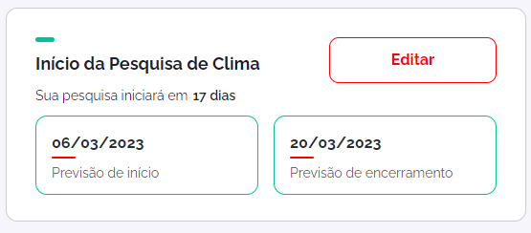
Aplique a Pesquisa GPTW
1
Escolha a data para iniciar a pesquisa, e finalize em até 6 meses após a contratação. A pesquisa ficará ativa por 15 dias corridos. Após esse período, o selo será disponibilizado em até 3 dias úteis, à depender do nosso processo de auditoria.

Slide 9

Seja certificado
3
Para conquistar a certificação, sua organização precisará atingir a amostragem mínima de respondentes e alcançar pelo menos 70 pontos na pesquisa GPTW Trust Index. Além disso, é fundamental cumprir nossos critérios de auditoria. Após a conclusão da pesquisa, faremos uma breve análise em até 3 dias úteis para a liberação do selo.
AMOSTRAGEM MÍNIMA DE RESPONDENTES
70
+
=
Válido por 12 meses
Período da pesquisa: 15 dias corridos.
Liberação do selo: em até 3 dias úteis.

Slide 10
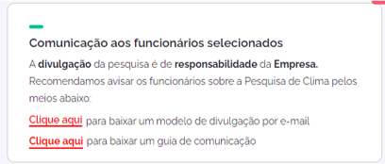
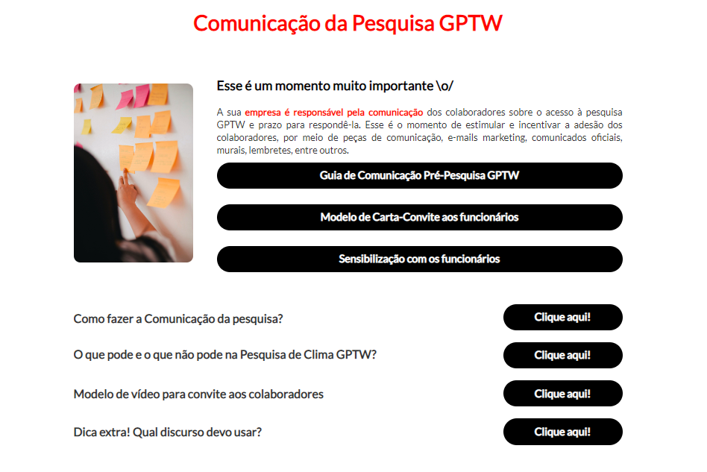
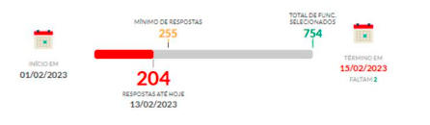
Comunique seus colaboradores
2
A sua empresa é responsável pela comunicação dos empregados sobre o acesso à pesquisa GPTW e prazo para respondê-la. Nós te ajudamos disponibilizando os materiais de comunicação, e você pode acompanhar o andamento da sua pesquisa, pelo Connect.

Slide 11
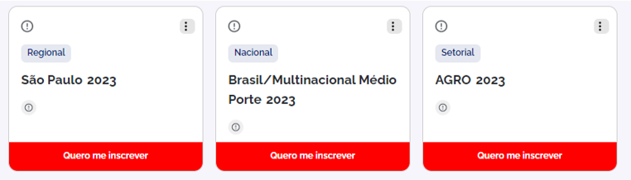

Concorra aos rankings elegíveis
4
Todas as empresas certificadas são elegíveis a participar dos rankings das Melhores Empresas Para Trabalhar, sem nenhum custo adicional
Setoriais ou
Temáticos
Nacional
Regionais
Critérios de participação dos rankings

Slide 12

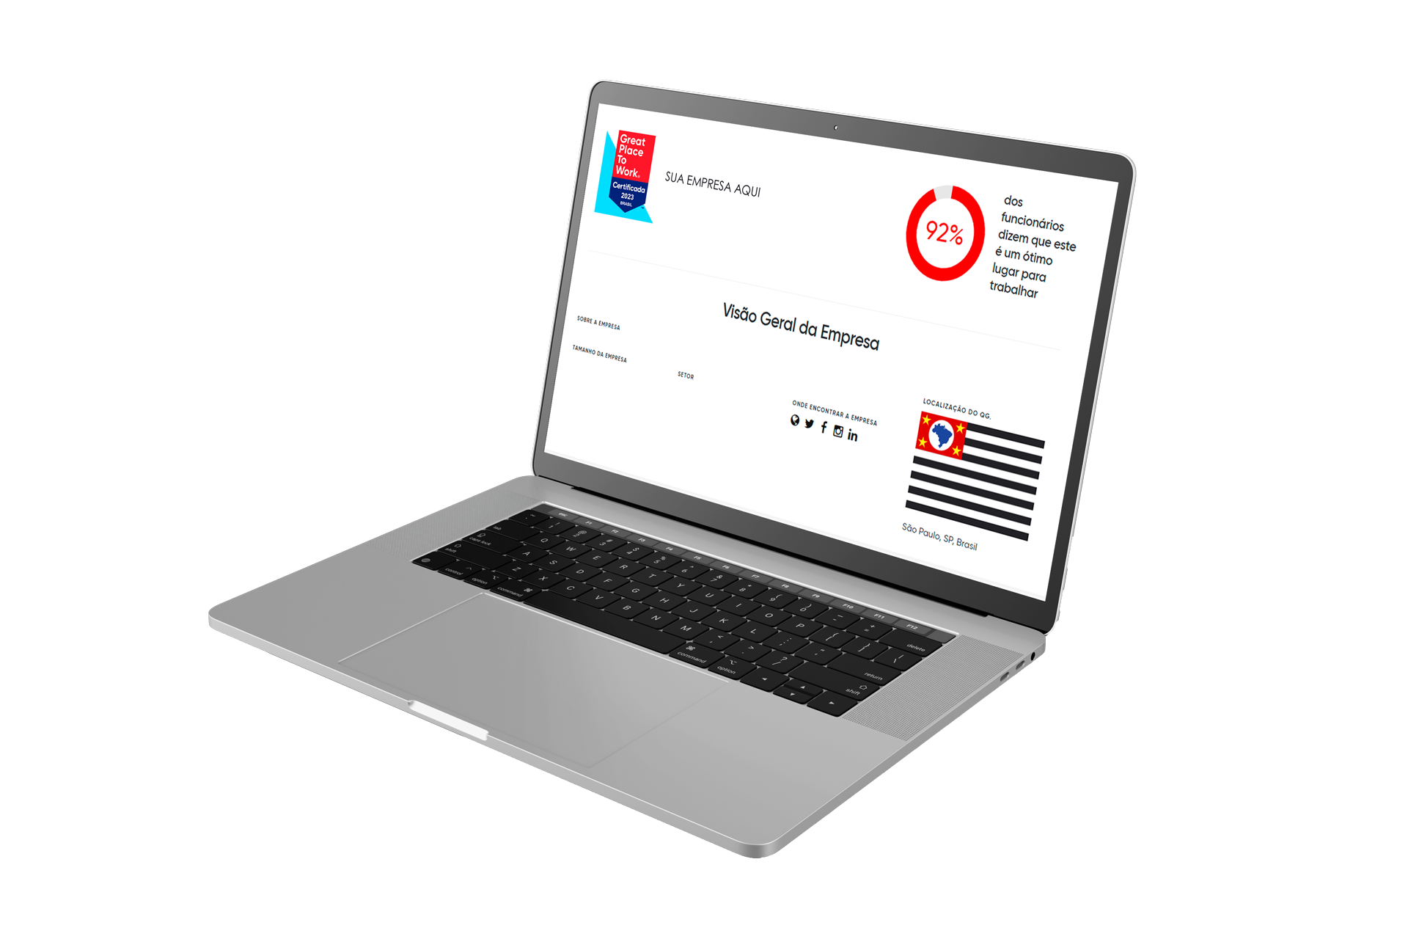
Empresas certificadas recebem uma página exclusiva no site GPTW para expor ainda mais a sua marca empregadora e acesso à GPTW Store.

Slide 13
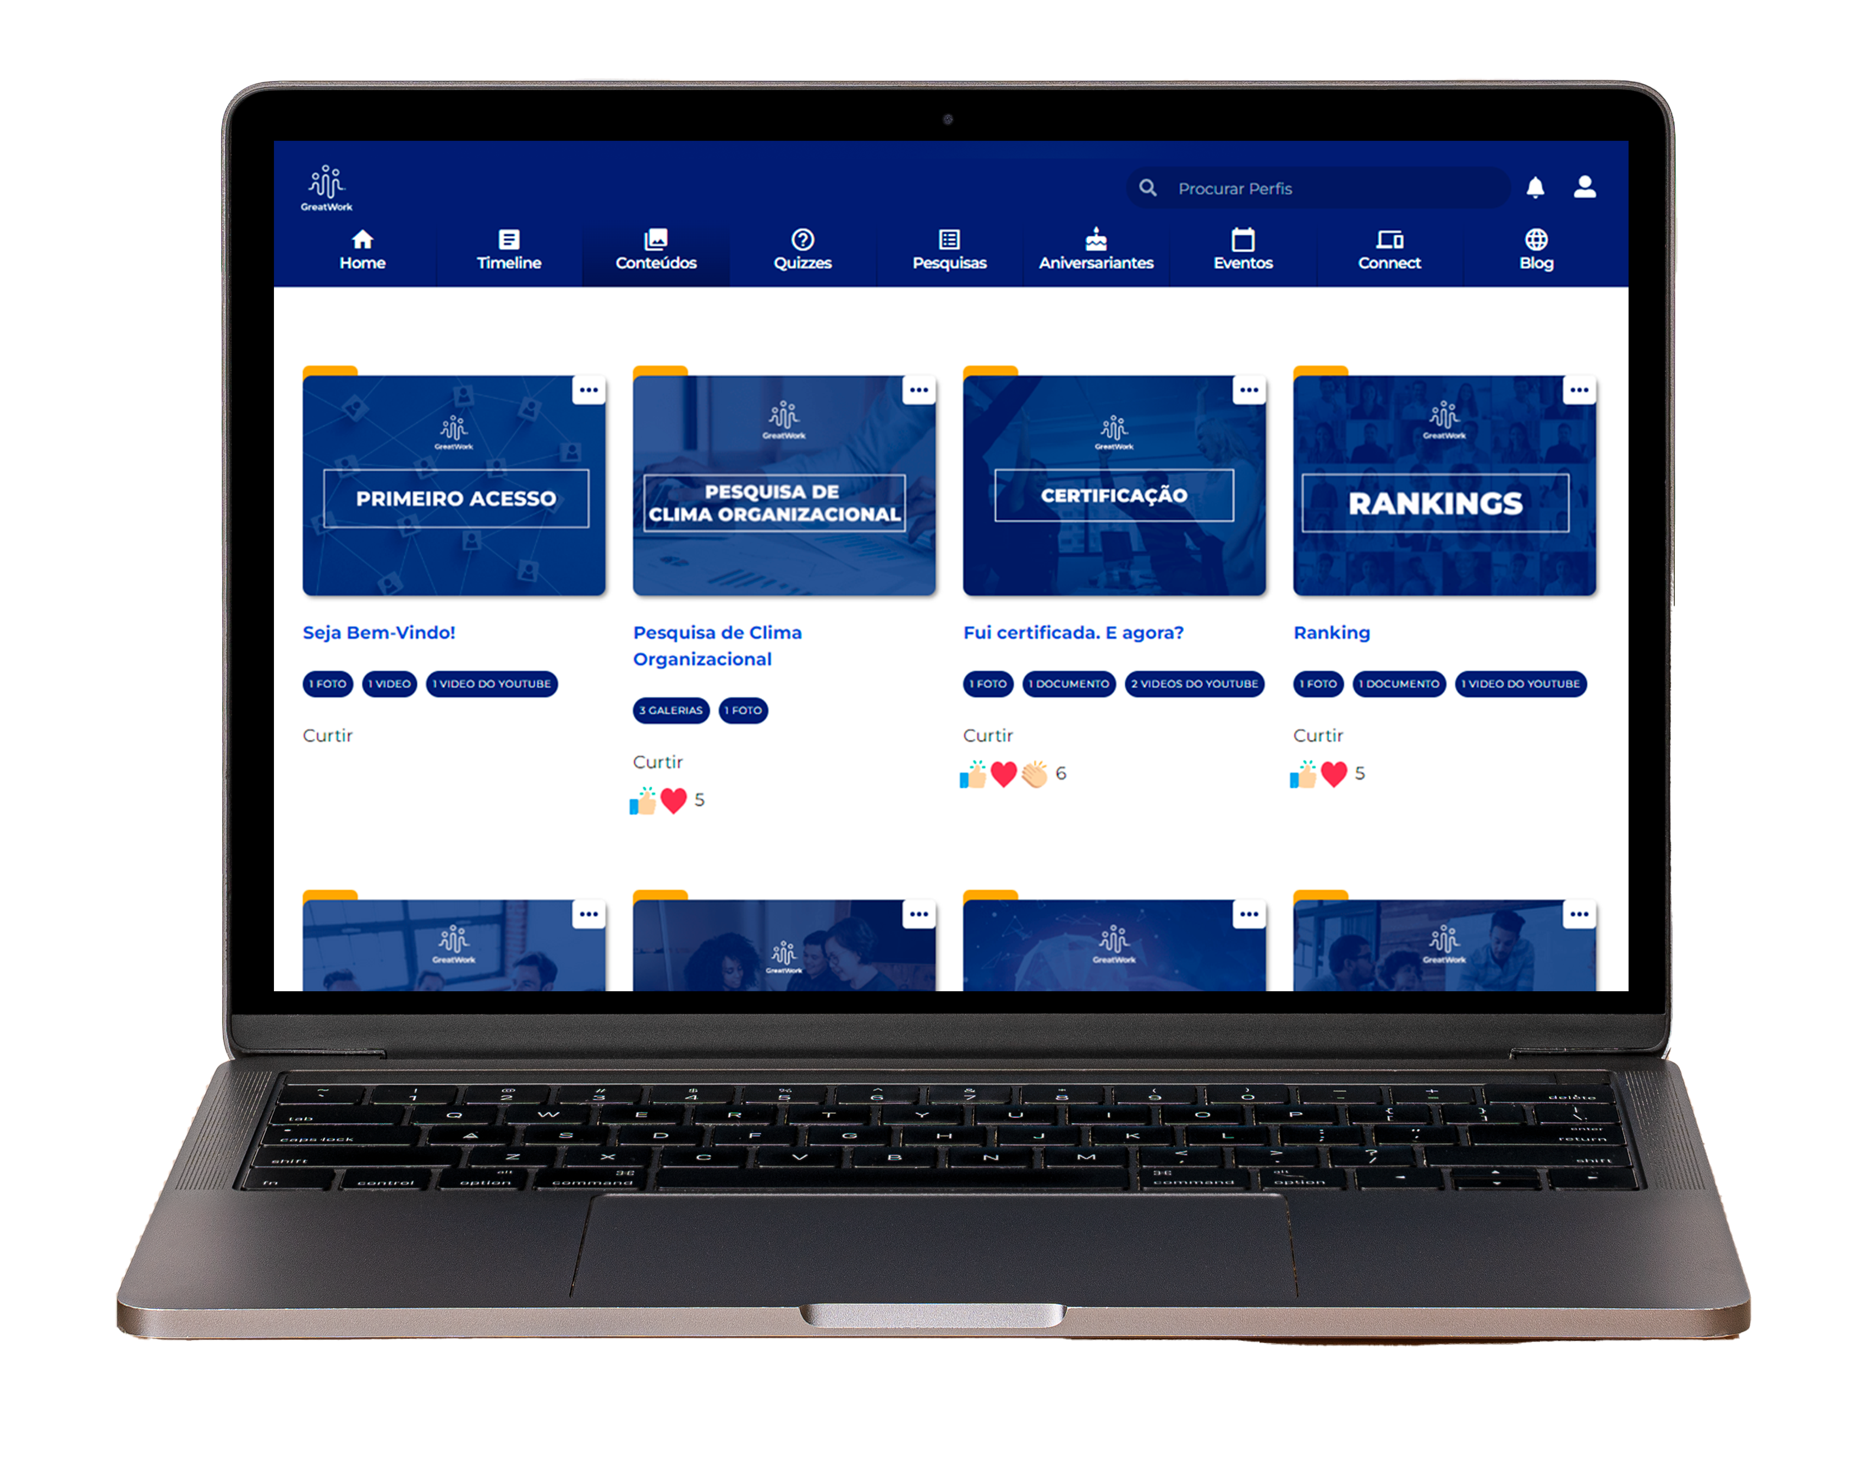

Você se torna um membro da Comunidade
GreatWork e têm acesso a conteúdos exclusivos!

Slide 14






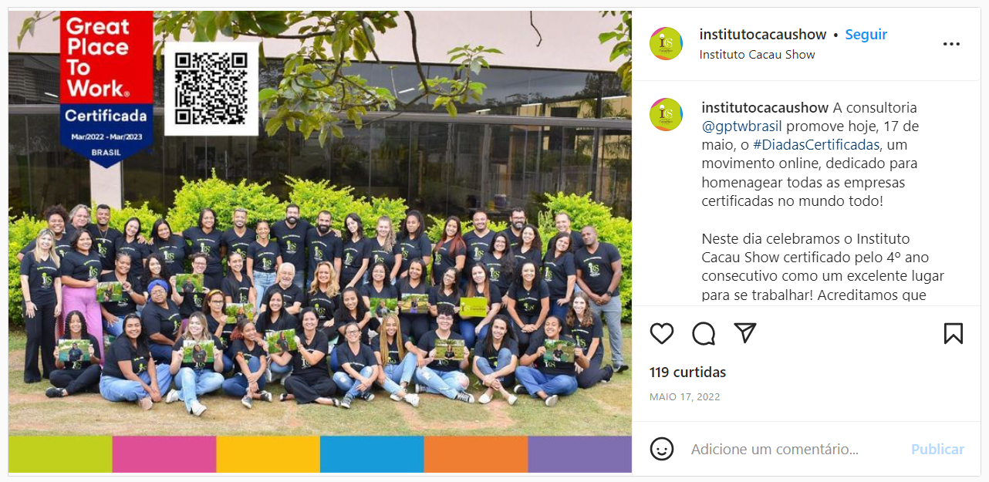
Dia das Certificadas
Um dia cheio de depoimentos e conexão entre os
colaboradores das empresas que conquistaram a Certificação!

Slide 15

E se a minha empresa não for certificada?

Slide 16

Empresas não certificadas poderão aplicar uma nova pesquisa após 3 meses, sem custo adicional, desde que estejam em dia com a sua mensalidade
Válido apenas para o 1ª ano de contratação
A nova tentativa poderá ser realizada em até 6 meses contados da data da primeira pesquisa.

Slide 17
Planos

Slide 18


Resultados da pesquisa
Relatório GPTW Inclui resultados da pesquisa por pergunta e análise dos pontos fortes e das oportunidades de melhoria. | Modelo do Plano Basic | Modelo do Plano Pro | Modelo do Plano Performance
E-NPS
Entenda se os seus funcionários se sentem engajados o suficiente para recomendar a sua empresa.
IVR
O IVR (velocidade da inovação) é a métrica que mede o nível da velocidade da sua empresa
Estágios da liderança
Esse indicador, tem o objetivo de identificar os perfis distintos de liderança existentes na sua empresa.
Relatório de comentários
Tenha acesso aos comentários dos seus funcionários na íntegra.
Média geral por agrupamento
Tenha acesso ao índice de satisfação por agrupamentos, como: cargos, áreas, gênero, idade, estado e entre outros.
Tabulação completa dos resultados
Veja um modelo de exemplo aqui.
Leitura e interpretação dos resultados
1 apresentação online

Slide 19
Pesquisa GPTW e benefícios
Basic
Pro
Performance
Pesquisa Great Place to Work
A maior referência em pesquisa de gestão para mensurar a qualidade do ambiente interno e da cultura organizacional, além de identificar a percepção dos funcionários sobre a organização e a liderança.
Personalização da pesquisa
Você irá escolher até 3 perguntas extras dentro de uma lista sugerida pelo GPTW. Você também poderá personalizar cargos e área, que chamamos de demografias, em até 11 opções disponíveis e 1 demografia adicional ao seu critério!
+3 afirmativas,
+2 demografias e
+1 agrupamento
Benchmarking
Comparação dos resultados da pesquisa da sua empresa com os rankings das Melhores Empresas para Trabalhar.
1 benchmark
(comparação com o Ranking Brasil)
1 benchmark
(comparação com o Ranking Brasil)
2 benchmarks (comparação com Ranking Brasil + 1 Ranking a escolher)
Recomendações de práticas
Através do algoritmo da nossa pesquisa, mapearemos as notas com oportunidades de melhoria e será sugerido práticas culturais para trabalhar os temas na sua empresa.
2 práticas
3 práticas
4 práticas
Acesso à comunidade Great Work
Você se torna um membro da Comunidade GreatWork e tem acesso a conteúdos exclusivos!
Página exclusiva para Empresas Certificadas
Após ser certificada, sua empresa terá uma página exclusiva no site do GPTW e acesso à loja exclusiva do GPTW com itens personalizáveis!

Slide 20





Atendimento e suporte
Realizado pela nossa equipe de atendimento.
Quem irá me apoiar depois de contratar?
Quem irá me apoiar depois de aplicada a pesquisa?
Estamos aqui!
Consultor
Canal de Onboarding
Time de atendimento
Novos negócios / Contratação
Vídeos, materiais e plantão de dúvidas semanal.
Suporte / Acesso / Sol. Financeira etc.

Slide 21
Faixa de funcionários na sua empresa
Contrato mínimo de 12 meses
*cobrança recorrente, não compromete o limite do cartão
Basic
Pro
Performance
Entre 30 e 99 funcionários | R$ 543,29 Ou R$ 6.519,48 | R$ 845,79 Ou R$ 10.149,48
Entre 100 e 499 funcionários | R$ 797,39 Ou R$ 9.568,68 | R$ 1.063,59 ou R$ 12.763,08
Entre 500 e 999 funcionários | R$ 1.148,29 Ou R$ 13.779,48 | R$ 1.801,69 Ou R$ 21.620,28
Entre 1.000 e 4.999 funcionários | R$ 1.499,19 Ou R$ 17.990,28 | R$ 2.237,29 Ou R$ 26.847,48
Acima de 5.000 funcionários | R$ 3.780,15 Ou R$ 45.361,80 | R$ 4.093,65 Ou R$ 49.123,80
R$ 1.390,29 Ou R$ 16.683,48
R$ 1.922,69 Ou R$ 23.072,28
R$ 2.527,69 Ou R$ 30.332,28
R$ 3.616,69 Ou R$ 43.400,28
R$ 5.016,28 Ou R$ 60.195,30

Slide 22
Serviço avulso
GPTW CONVIDA
Convite realizado pelo GPTW aos colaboradores, explicando e reforçando o intuito da pesquisa, o nosso papel e o papel do funcionário neste processo.
Apresentação exclusivamente online Tempo: 30 minutos Plataforma: Zoom, Teams, Google ou outro link de preferência da empresa. A apresentação não é customizável.
R$ 2.329
À vista

Slide 23

Importante:

Slide 24
Regras da pesquisa
Não é permitido:
Influenciar ou dificultar de qualquer forma a liberdade dos funcionários nas respostas da pesquisa;
Reunir e/ou acompanhar os funcionários para o preenchimento do formulário;
Oferecer prêmios de qualquer espécie aos funcionários na tentativa de obter a certificação GPTW;
Atrelar a PLR dos funcionários não líderes à avaliação da empresa na pesquisa;
Insinuar ou indicar possibilidade de punições aos funcionários caso a empresa não obtenha a certificação ou colocação no ranking;
Entregar brindes aos funcionários que responderem à pesquisa;
Pressionar os funcionários a responder à pesquisa (como mensagens informais perguntando se a pesquisa foi respondida);
Pedir qualquer tipo de comprovação de resposta da pesquisa aos funcionários;
Explicitar ou influenciar o tipo de resposta que é considerada para a média da pesquisa.

Slide 25
Outras informações
O prazo de aplicação da Pesquisa GPTW é de 6 meses desde a data da contratação da Jornada e precisa ser finalizada até o último dia desse período.
Com o atingimento dos critérios necessários, o selo de Certificação GPTW tem validade de 12 meses e, para utilizá-lo, a empresa deverá estar em dia com as mensalidades da Jornada de Certificação.
Para o cancelamento do contrato, é necessário aviso prévio com 30 dias de antecedência e haverá cobrança de multa correspondente a 40% do valor restante até o final do contrato.
O cancelamento implica, também, na desativação do selo e do acesso ao GPTW Connect.
O contrato será automaticamente renovado após 1 ano.

Slide 26
Melhor para as pessoas, para os negócios e para a sociedade.
Contato
SEU NOME AQUI
SEU E-MAIL
xxxxxx@gptw.com.br
www.gptw.com.br

